Slide 1
Zasady księgowania kosztów zadań/działań budżetowych w Urzędzie Miasta Krakowa
Katarzyna Cisowska-Mleczek
Wydział Finansowy

Slide 2
Schemat budowy konta księgowego
KONTO (4XX,7XX ,5XX) – DZIAŁ - ROZDZ. - PARAGRAF – SPOSÓB FINANSOWANIA – RODZAJ ŚWIADCZENIA – KATEGORIA ZADANIA – JEDNOSTKA REALIZUJĄCA - DZIAŁANIE

Slide 3
Rodzaj świadczenia – analityka do paragrafu np. 4360/01 – opłaty z tytułu zakupu usług tel. kom. 4360/02 – opłaty z tytułu zakupu usług tel. stac.
Kategoria zadania – źródło finansowania np.
GWSMK – Gmina – zadanie własne – środki Miasta Krakowa (PWSMK)
GZUWM – Gmina – zadanie zlecone – ustawa – Wojewoda Małopolski (PZUWM)

Slide 4
Jednostka realizująca np.
SC – Urząd Stanu Cywilnego
SO – Wydział Spraw Społecznych
FK – Wydział Finansowy
zgodnie z Zarządzenie 1610/2011 Prezydenta Miasta Krakowa z dnia 2014-07-21 w sprawie ewidencji kosztów rodzajowych w Urzędzie Miasta Krakowa
zgodnie z Zarządzeniem 170/2017 Prezydenta Miasta Krakowa z dnia 24 stycznia 2017r. w sprawie symboli literowych komórek organizacyjnych Urzędu Miasta Krakowa oraz Rad i Zarządów Dzielnic Miasta Krakowa

Slide 5
Działanie:
Np. SC – 4 działania:
1) SC/USC/01 Prowadzenie rejestru stanu cywilnego. Sporządzanie aktów stanu cywilnego
2) SC/USC/02 Wydawanie odpisów aktów stanu cywilnego
3) SC/USC/04 Oświadczenie składane przed Kierownikiem USC
4) SC/USC/05 Organizacja jubileuszu długoletniego pożycia małżeńskiego i 100-lecia urodzin (uroczystości)

Slide 6
Przykład ewidencji faktury - zakup dokonywany przez SC
Opis: faktura VAT na zakup kwiatów, sprawdzona merytorycznie i zatwierdzona do zapłaty przez wydział SC, formalno-rachunkowo przez FK
401 – 750 - 75095 – 421 – 0 – 421/15 – GWSMK – SC – SC/USC/05

Slide 7
Prezentacja sposobu ewidencji w aplikacji Fk_JB

Slide 8
Wydatki dotyczące funkcjonowania UMK realizowane są przez 3 wydziały: OR – Wydział Organizacji i Nadzoru IT – Wydział Informatyki OU – Wydział Obsługi Urzędu dział: 750 – Administracja Publiczna w rozdziale: 75023 – Urzędy Gmin (Miast i Miast na prawach Powiatu) 75095 – Pozostała działalność

Slide 9
OR – Wydział Organizacji i Nadzoru – 22 działania (w tym w 20 działaniach przenosimy dane na konta zespołu „5”)
OR/FM1/01 – utrzymanie stanowisk pracy
OR/KUM/03- obsługa korespondencji wysłanej z UMK za pośrednictwem poczty
OR/KUM/04- obsługa korespondencji wysłanej z UMK za pośrednictwem kurierów
IT- Wydział Informatyki – 13 działań (w tym w 10 działaniach przenosimy dane na konta zespołu „5”)
IT/ZSI/01 – zarządzanie awariami
IT/ZSI/02 – zarządzanie zmianą
IT/ZSI/03 - zarządzanie bezpieczeństwem
OU- Wydział Obsługi Urzędu – 15 działań (w tym w 9 działaniach przenosimy dane na konta zespołu „5”)
OU/OBS/01 – utrzymanie UMK
OU/REM/01- remonty ogólne
OU/UBZ/01- ubezpieczenia mienia UMK

Slide 10
Koszty zaewidencjonowane na kontach zespołu 4 na wydziale: OR, IT i OU w rozdziale 75023 lub 75095 oraz odpowiednim działaniu są przeksięgowywane na konta zespołu 5XX.
500 – Koszty funkcjonalne komórek organizacyjnych UMK – np.
z OR na SC.

Slide 11
Przykład: Koszt - naliczenie wynagrodzenia i pochodnych od wynagrodzeń pracowników SC przez OR
KOSZTY WG RODZAJU
404 750 75023 401 0 401/01 GWSMK OR OR/FM1/01
KOSZTY FUNKCJONALNE K. O. UMK
500 750 75023 401 0 401/01 GWSMK SC OR/FM1/01

Slide 12
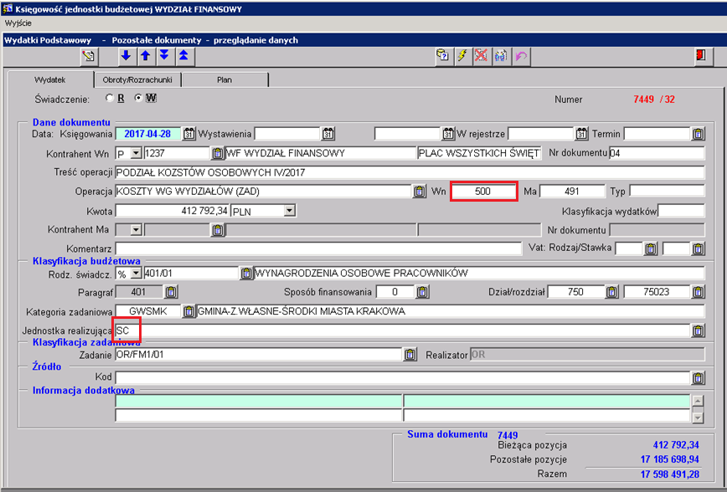

Slide 13
Przykład: Zakup materiałów eksploatacyjnych przez IT 421/31 – materiały eksploatacyjne do urządzeń biurowych na rzecz SC.
KOSZTY RZECZOWE
401 750 75095 421 0 421/31 GWSMK IT IT/ZSI/01
KOSZTY FUNKCJONALNE K. O. UMK
500 750 75095 421 0 421/31 GWSMK SC IT/ZSI/01

Slide 14
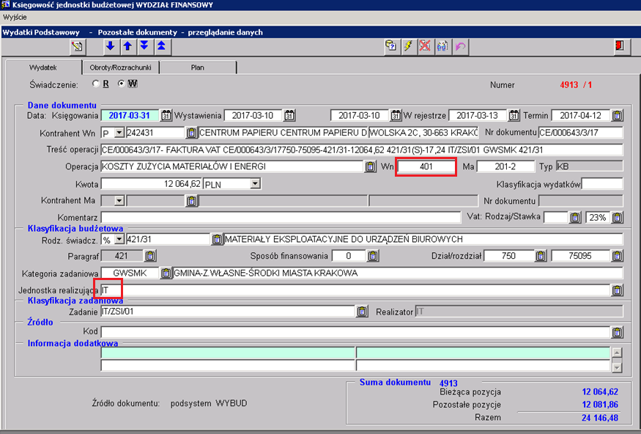

Slide 15
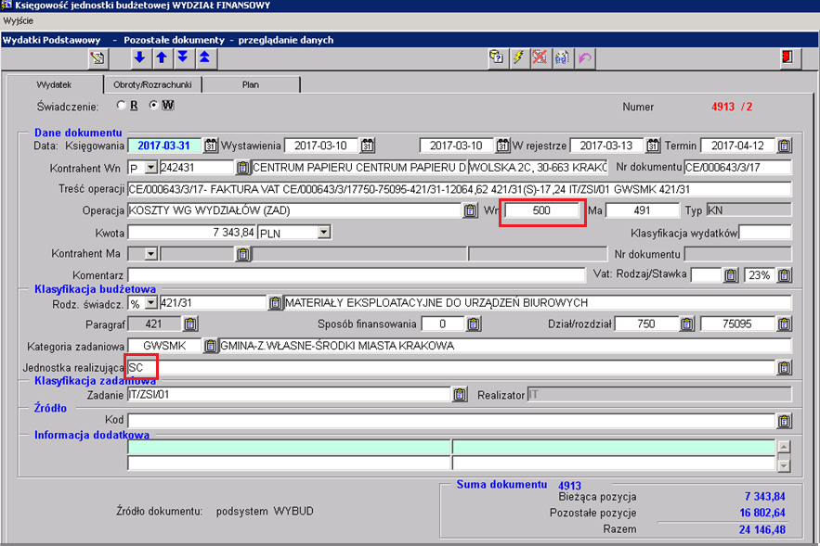

Slide 16
PRZYKŁAD: Zakup materiałów biurowych (421/21) przez OU na rzecz SC
KOSZTY RZECZOWE
401 750 75023 421 0 421/21 GWSMK OU OU/OBS/01
KOSZTY FUNKCJONALNE K. O. UMK
500 750 75023 421 0 421/21 GWSMK SC OU/OBS/01

Slide 17
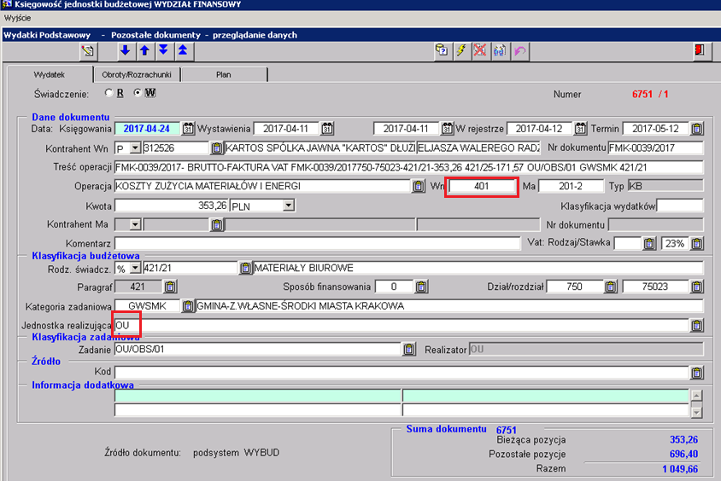

Slide 18
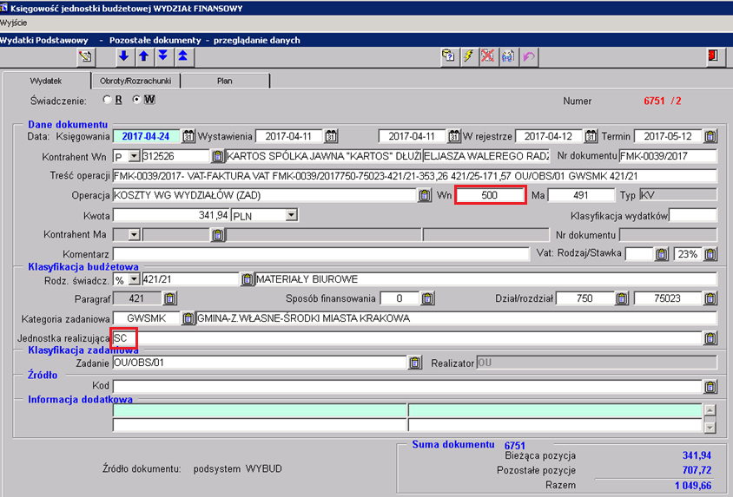

Slide 19
OR, IT, OU 75023, 75095
Paragrafy
3020- wydatki osobowe niezaliczane do wynagrodzeń - ekwiwalent, dofinansowanie do okularów
4010, 4110, 4120 – wynagrodzenia osobowe pracowników i pochodne
4040 – dodatkowe wynagrodzenie roczne
4170 – wynagrodzenia bezosobowe - kurierzy
4440 – Odpis na ZFŚS
4210 – zakup materiałów i wyposażenia (magazyn lub zakup bezpośredni na ko UMK)

Slide 20
Paragraf
4270 – Zakup usług remontowych (bez kosztów remontu całych budynków)- naprawa urządzeń komp.
4280 – zakup usług zdrowotnych
4410 – Podróże służbowe krajowe
4420 – Podróże służbowe zagraniczne
4700 – szkolenia pracowników
4360 – opłaty z tytułu usług telekomunikacyjnych (tel. Kom. I stacjonarne, internet)
4300 - zakup usług pozostałych – zlecenie transportu, asysta techniczna, frankownice
4580 – pozostałe odsetki
4610- koszty postepowania sądowego i prokuratorskiego

Slide 21
Zespół kont 5 – podział na obiekty kosztowe
501 – budynek – 52 analityki
502 – transport
503 – poligrafia
504 – Informatyka
505 – dzielnice – 18 analityk
506 – infrastruktura
507 – gospodarka odpadami
509 – Postępowanie przez Krajową Izbą Odwoławczą

Slide 22
Jeżeli faktura VAT dotyczy zakupu związanego częściowo ze sprzedażą opodatkowaną i dotyczy kilu k.o. UMK jest odpowiednio dzielona na koszty k.o. (konta zespołu 5) bez podatku VAT odliczonego prewspółczynnikiem (6%) i wskaźnikiem struktury (39%)

Slide 23
Przykład: Koszt - naliczenie wynagrodzenia i pochodnych od wynagrodzeń pracowników SC przez OR – zadania zlecone KOSZTY WG RODZAJU 404 750 75023 401 0 401/01 GWSMK OR OR/FM1/01 405 750 75023 411 0 411/01 GWSMK OR OR/FM1/01 405 750 75023 412 0 412/01 GWSMK OR OR/FM1/01

Slide 24
